Slide 1
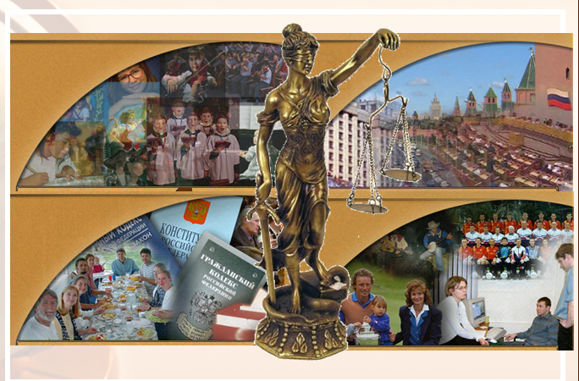
ПРАВОВОЙ
КАЛЕЙДОСКОП

Slide 2
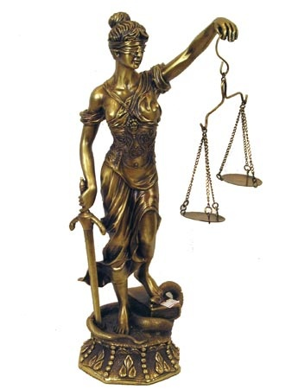
1 конкурс. Викторина
«Права человека»

Slide 3
Вопрос 1
Как известно, Робинзон Крузо
долго жил На острове один и
сам себе устанавливал
законы и порядки.
Подумайте, с какого времени
Робинзону Крузо можно было
бы начать выступать в
защиту своих прав?

Slide 4

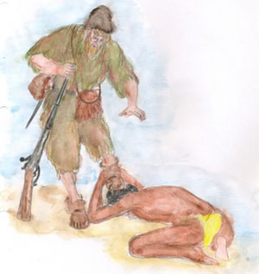
С момента,
когда
Появился
Пятница

Slide 5
Вопрос 2
В разных странах в соответствии с
Традициями По- своему понимают
некоторые положения Декларации
прав человека. Например, Британское
Законодательство трактует одно
понятие, связанное с основным
Правом человека, очень широко. А вот в
Проекте Российского уголовно-
Процессуального кодекса это понятие
наоборот сужено и под его
определение не подпадают палатка,
служебный кабинет, личный
автомобиль.
Если вы вспомните, что является
крепостью Каждого англичанина, вы
скажете, о каком понятии идет речь?

Slide 6
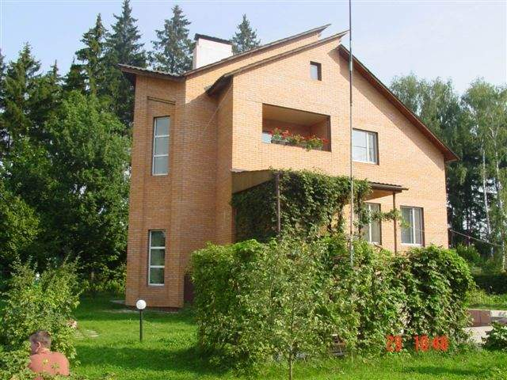
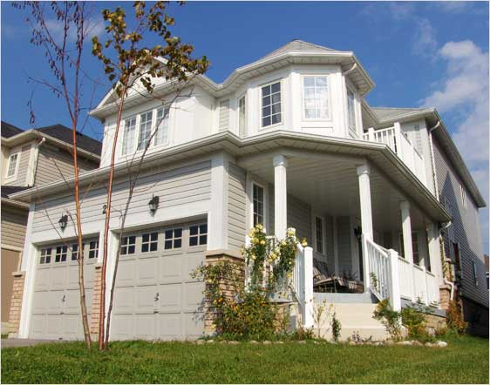
Поговорка англичан
«Мой дом – моя крепость»
Жилище

Slide 7
Вопрос 3
Сейчас этим правом могут
пользоваться все, хотя не
Все этого желают. Но чтобы
Его добиться, долго Боролись
во многих странах, в том
числе в России и США. В
Японии, например, им
начинают Пользоваться с
трех лет. И даже Незнайка
С Буратино пытались им
пользоваться.
Что они не совсем успешно пытались делать?

Slide 8

Пытались учиться

Slide 9
Вопрос 4
Без этого права человеку
Жить невозможно, но и
пользоваться им не так- то
просто.
Русская пословица по этому
Поводу гласит, что извлечь
хладнокровное животное из
воды можно, только
используя это право.
Что это за право?

Slide 10
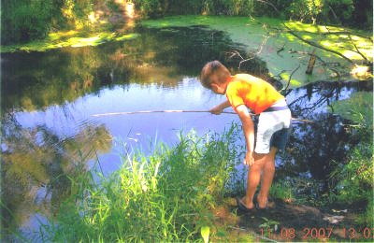
Право на труд
«Без труда не вынешь рыбку из пруда»

Slide 11
Вопрос 5
В одном городке
Владимирской области
группа лиц проводит
Телевикторину «Что? Где?
Когда?», участниками
Которой Являются жители
города, и под этим
Названием пускает её в
эфир местного телевидения.
В данном случае можно
усмотреть нарушение прав.
Каких прав?

Slide 12
Нарушение авторских прав
Они не заручились на то согласием телекомпании «Игра», которая первой стала создавать такие передачи, и не платят «Игре» за использование популярного названия.

Slide 13
Вопрос 6
Для того, чтобы вы как следует
прочувствовали, насколько изменилось
законодательство в мире в сторону
гуманности, скажем, что в государствах
Древнего мира определенную категорию
населения могли продать в рабство не за
свои, а за чужие грехи;
по произволу определенного лица. Их
могли либо лишить всяческих средств к
существованию, либо убить, по нашим
Понятиям совсем ни за что: например, за
непочтительность. И все это не
Считалось преступлением.
Кто же были эти бесправные люди?

Slide 14
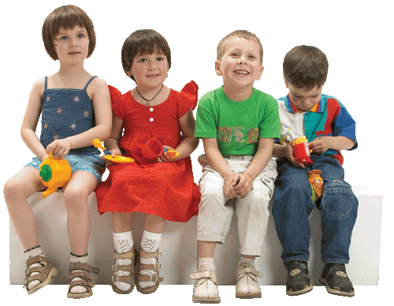
Дети

Slide 15


Slide 16
2 конкурс.
Корыстные
преступления

Slide 17

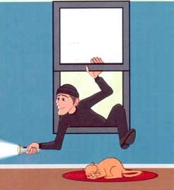

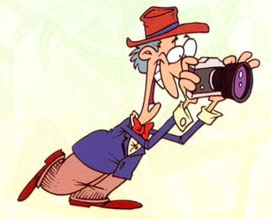
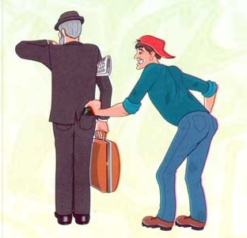
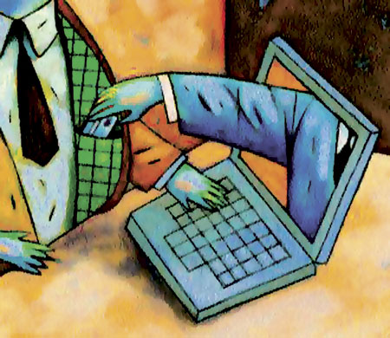
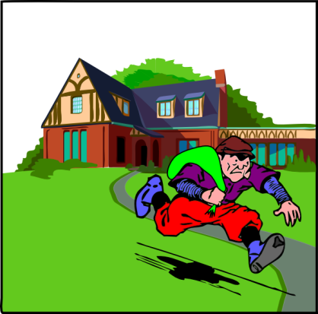
Вымогательство?
Кража ?
Грабеж?
Разбой?
Мошенничество ?

Slide 18
ПРАВОВОЙ
КАЛЕЙДОСКОП

Slide 19
3 Конкурс
Жизнь
с правами и без.

Slide 20
После школы Павел
собирается поступить в
институт, расположенный
в другом городе.
Эти намерения, однако,
реализуемы лишь в том
случае, если вы
предоставите Павлу ….. ?

Slide 21
право на свободу передвижения и выбор места пребывания и жительства;
право на получение высшего образования на конкурсной основе.

Slide 22
Александр – увлекается
мобильными телефонами и
мечтает открыть свой
собственный салон
мобильной связи.
Вы поможете Александру,
если предоставите ему…

Slide 23
право на свободную предпринимательскую деятельность;
право на свободный выбор профессии.

Slide 24
Игорь получил серьезную
травму. Чтобы вылечиться,
Ему нельзя работать
несколько месяцев.
Вы можете помочь Игорю
пережить достойно его
несчастье, если
предоставите ему…

Slide 25
право на социальное обеспечение (по болезни);
право на охрану здоровья и медицинскую помощь.

Slide 26
ПРАВОВОЙ
КАЛЕЙДОСКОП

Slide 27
4 Конкурс
СИНКВЕЙН
«ПРАВО»

Slide 28
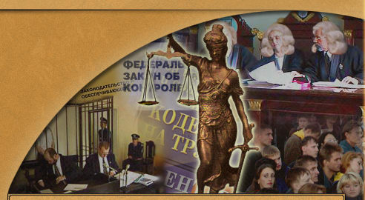
ПРАВО
ПРАВО

Slide 29
ПРАВОВОЙ
КАЛЕЙДОСКОП

